Slide 1


Социально-психологическая служба МАОУ СШ №8
Об организации профилактической работы по профилактике жестокого обращения с детьми

Slide 2

Нормативно-правовое обеспечение:
Конституция РФ
Конвенция «О правах ребенка»
Федеральный закон от 29.12.2012 №273-ФЗ «Об образовании в Российской Федерации»
ч. 2 cт. 9 Федерального Закона oт 24 июня 1999 г. №120-ФЗ ‘’Об основах системы профилактики безнадзорности и правонарушений несовершеннолетних»
Письмо Министерства образования Нижегородской области от 07.08.2015 №316-01-100-2662/15 «Об организации профилактической работы по предупреждению жестокого обращения с детьми»

Slide 3
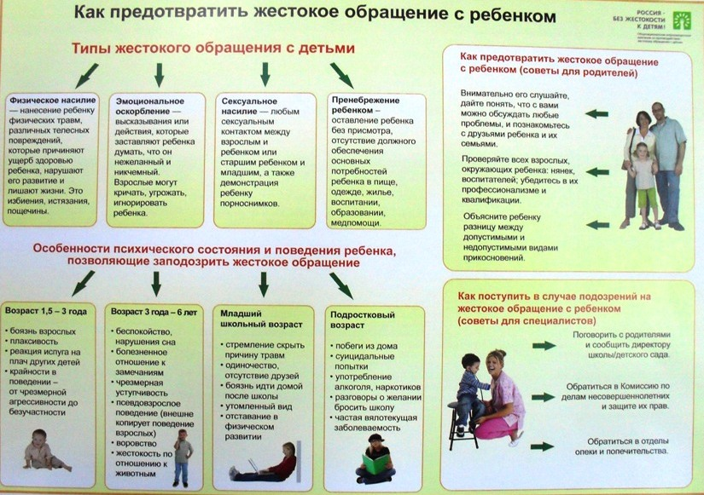

Slide 4

Цели и задачи деятельности образовательной организации
Цель:
Недопущение причинения вреда здоровью, физическому, психологическому, духовному, нравственному развитию детей
Задачи:
Усиление контроля за организацией профилактической работы в образовательной организации с несовершеннолетними и их семьями;
Незамедлительное реагирование на факты обнаружения у детей признаков физического и психического насилия.

Slide 5

Образовательная организация в пределах своей компетенции призвана обеспечивать:
соблюдение прав и законных интересов несовершеннолетних;
осуществлять их защиту от всех форм дискриминации, физического или психического насилия, оскорбления, грубого обращения, сексуальной и иной эксплуатации;
выявлять несовершеннолетних и их семьи, находящиеся в социально-опасном положении.

Slide 6

Образовательная организация в соответствии с действующим законодательством о всех выявленных фактах жестокого обращения с детьми незамедлительно должна информировать:
Прокуратуру
Комиссию по делам несовершеннолетних и защите их прав
Орган по опеке и попечительству
Орган управления социальной защиты населения
Органы внутренних дел

Slide 7

В прокуратуру
Информация о нарушении прав и свобод несовершеннолетних

Slide 8

В Комиссию по делам несовершеннолетних и защите их прав
Информация:
о выявленных случаях нарушения прав несовершеннолетних на образование, труд, отдых, жилище и других прав;
о недостатках в деятельности органов и учреждений, препятствующих предупреждению безнадзорности и правонарушений несовершеннолетних.

Slide 9

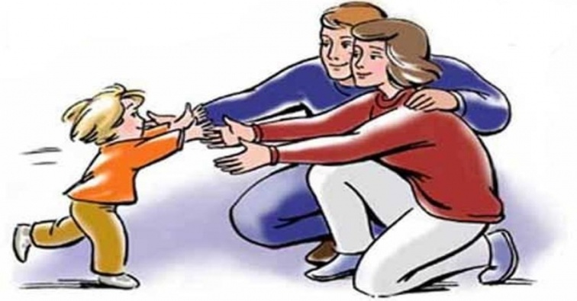
В Орган по опеке и попечительству
Информация:
о выявлении несовершеннолетних, оставшихся без попечения родителей или иных законных представителей либо находящихся в обстановке, представляющей угрозу их жизни, здоровью или препятствующей их воспитанию.

Slide 10

В Орган управления социальной защиты населения
Информация:
О выявлении несовершеннолетних, нуждающихся в помощи государства в связи с безнадзорностью и беспризорностью;
О выявлении семей, находящихся в социально опасном положении.

Slide 11

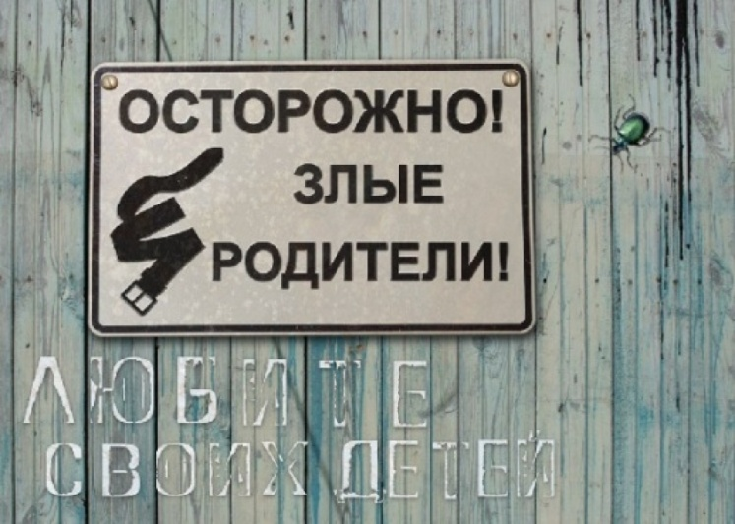
Органы внутренних дел
Информировать:
О выявлении родителей несовершеннолетних и иных их законных представителей или иных лиц, жестоко обращающихся и (или) вовлекающих их в совершение преступления или антиобщественных действий или совершающих по отношению к ним другие противоправные деяния;
О несовершеннолетних, совершивших правонарушения или антиобщественные деяния.

Slide 12

ТК РФ, Статья 331. Право на занятие педагогической деятельностью
К педагогической деятельности не допускаются лица:
лишенные права заниматься педагогической деятельностью в соответствии с вступившим в законную силу приговором суда;
имеющие или имевшие судимость, подвергавшиеся уголовному преследованию (за исключением лиц, уголовное преследование в отношении которых прекращено по реабилитирующим основаниям) за преступления против жизни и здоровья, свободы, чести и достоинства личности (за исключением незаконной госпитализации в медицинскую организацию, оказывающую психиатрическую помощь в стационарных условиях, и клеветы), половой неприкосновенности и половой свободы личности, против семьи и несовершеннолетних, здоровья населения и общественной нравственности, основ конституционного строя и безопасности государства, мира и безопасности человечества, а также против общественной безопасности.

Slide 13


Ответственность
На должностных лиц образовательной организации возложена персональная ответственность за несвоевременное реагирование на факты нарушения прав и законных интересов несовершеннолетних

Slide 14


Slide 15
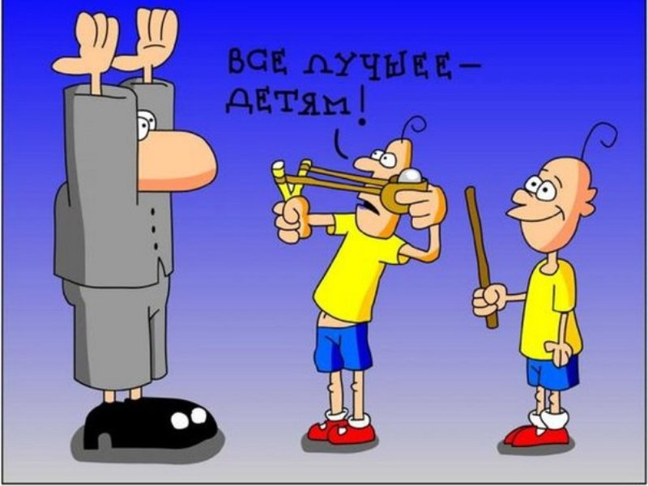


Slide 16
